Slide 1

SQL WEB LELTÁR
Készítette: Balog Marcell, Gajdos Máté István, Hajdu Tamás Lajos
Felkészítőtanár: Szabó Beatrix, Árgilán Viktor, Tóth Attila

Slide 2
Témafelvetés
Leltár rendszerek egyszerűbb használata
Felhasználó barátabb rendszer
Átláthatóbb alkalmazás a leltárazásra
Termékek megkülönböztetése csoportok szerint

Slide 3
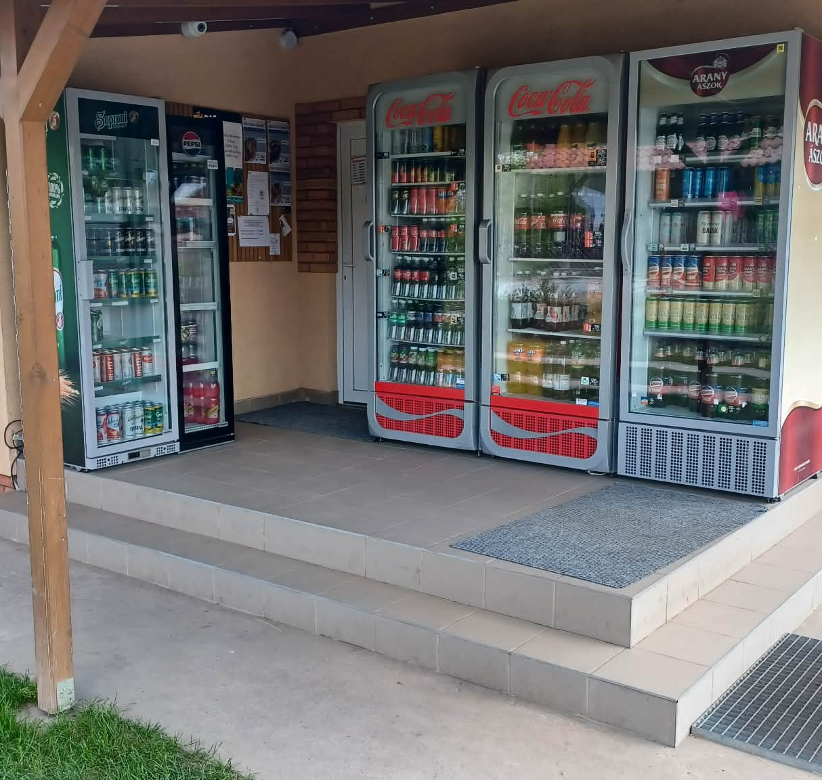
Szoftver felépítése
Admin
Felhasználó hozzáadása és kezelése
Weboldal és adatbázis fejlesztése
Dolgozó
Áru felvétele, ellenőrzése és törlése
Áru keresése és szűrése
Áru adatainak módosítása

Slide 4
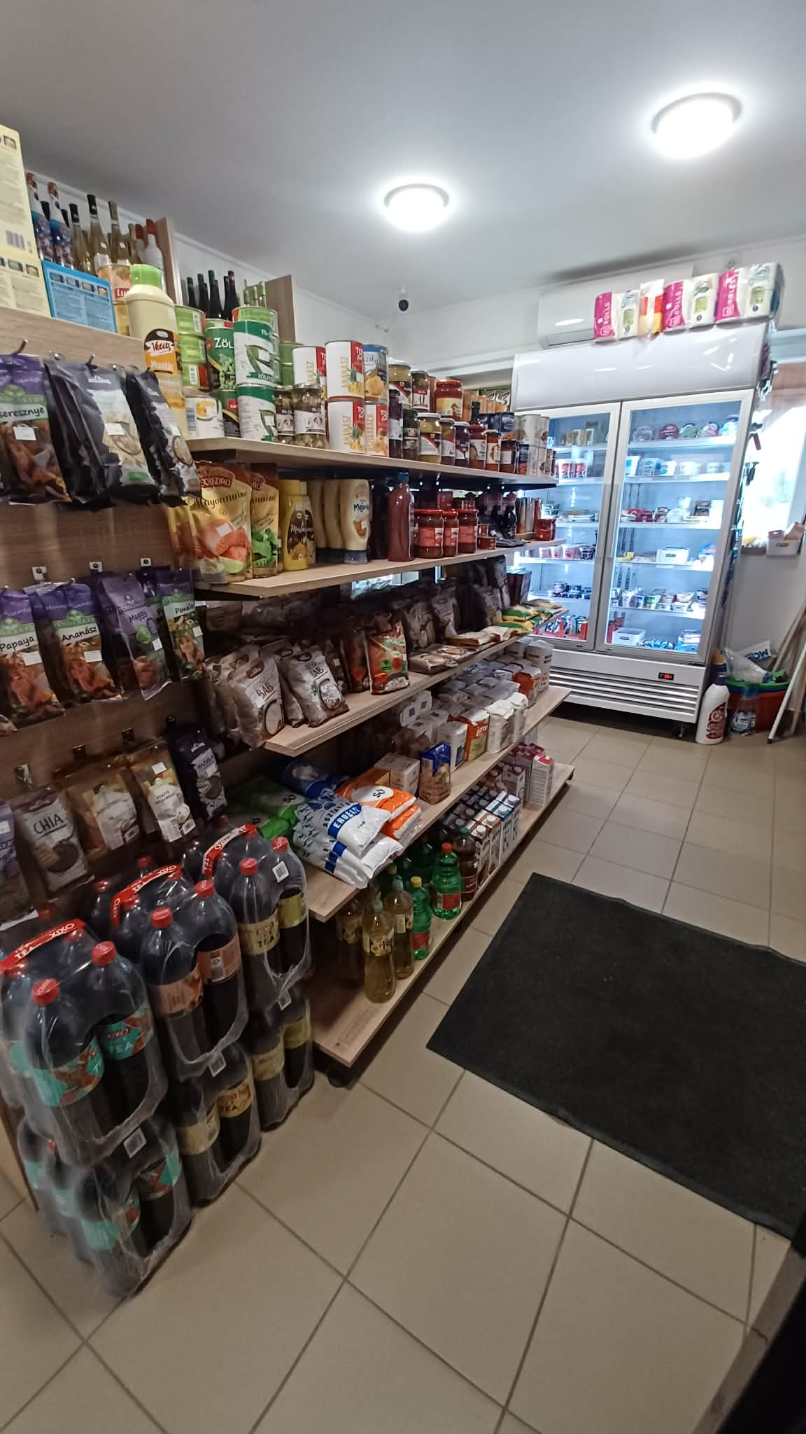
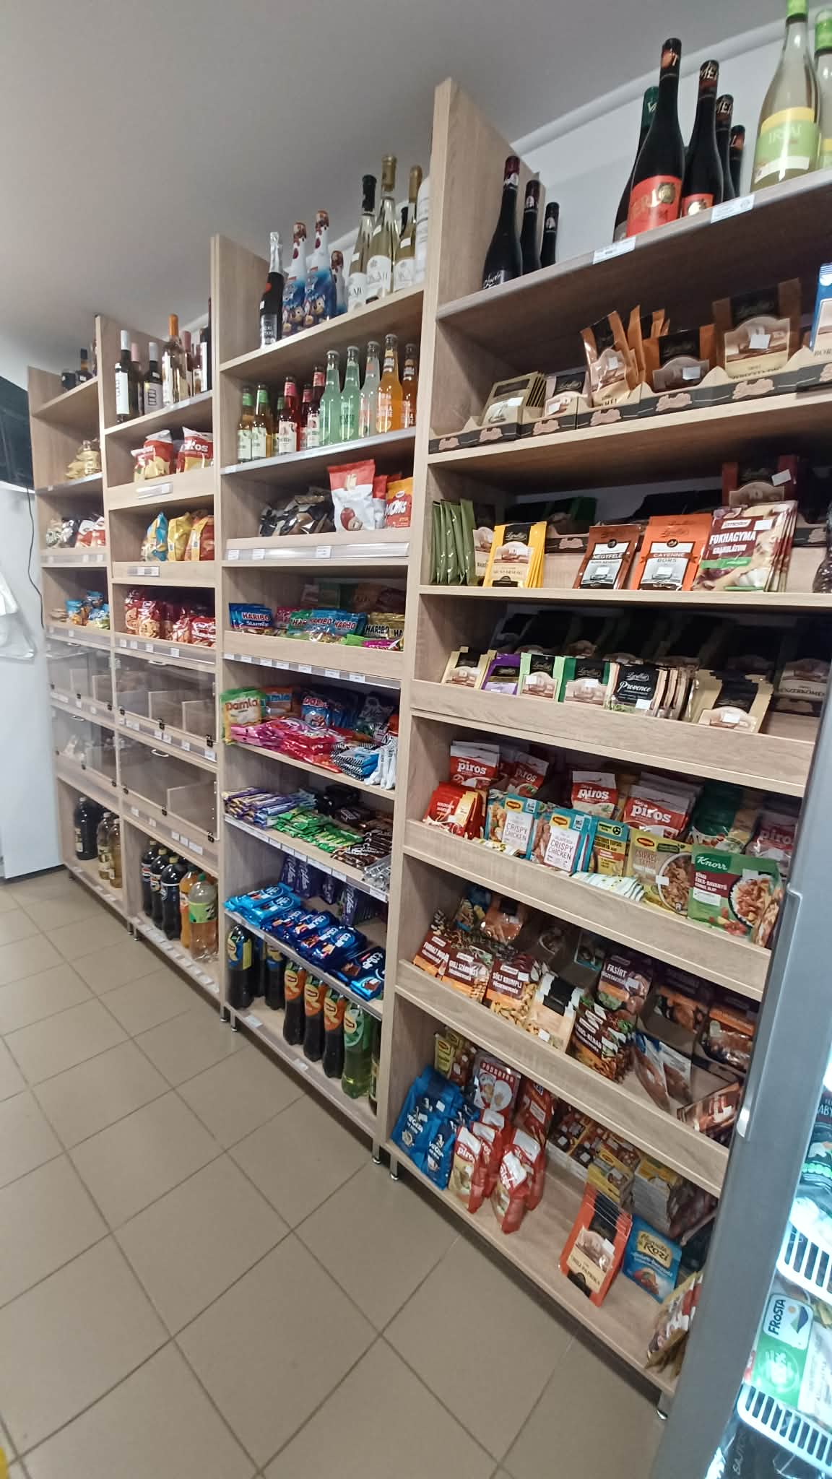
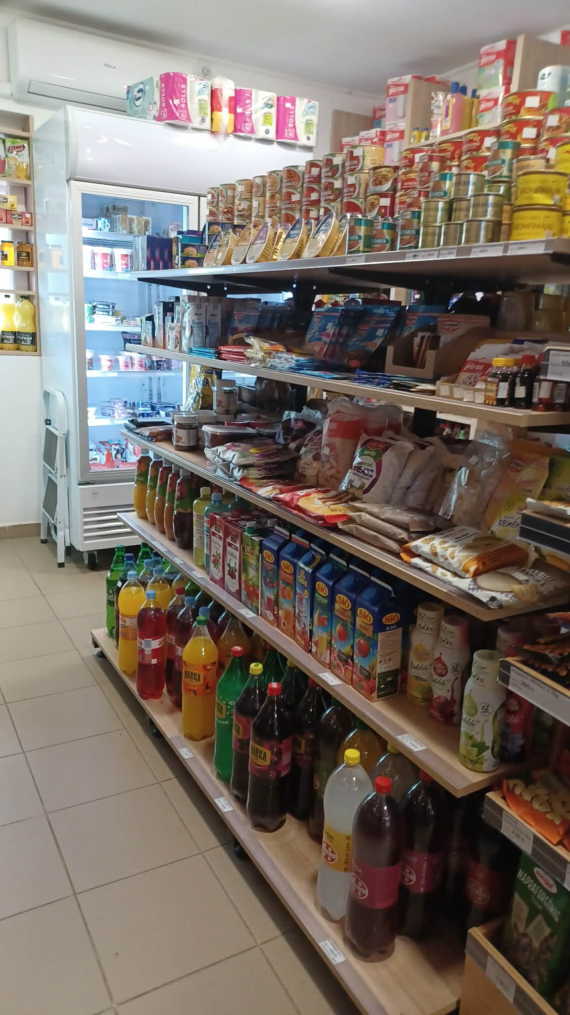
CéLkitűzés
Modern, SQL alapú webalkalmazás létrehozása a készletadatok hatékony kezelésére.
A felhasználói szerepkörök és az adatbiztonság strukturált, megbízható kezelése.
Átlátható webes felület biztosítása a gyors adatbevitelhez és lekérdezés

Slide 5
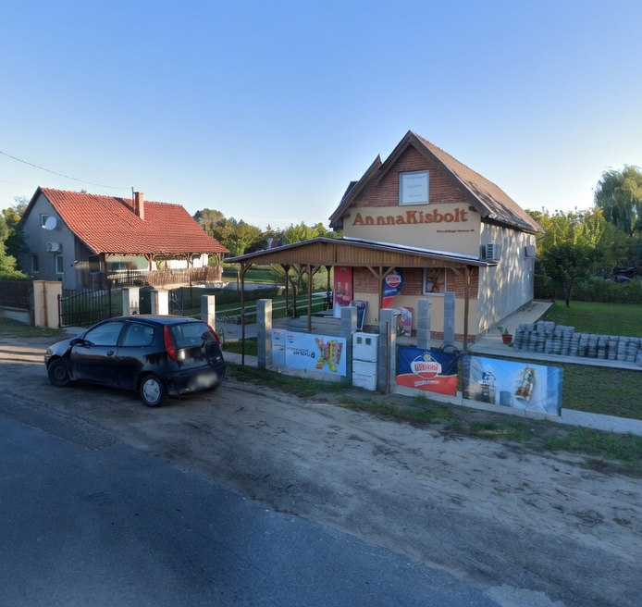
Következtetés
A dolgozók számára gyorsabbá és átláthatóbbá válik a leltározási folyamat.
Csökken az adminiszációs teher és a hibalehetőségek száma.
Hatékonyabb készletkezelés és pontosabb nyilvántartás valósul meg.

Slide 6
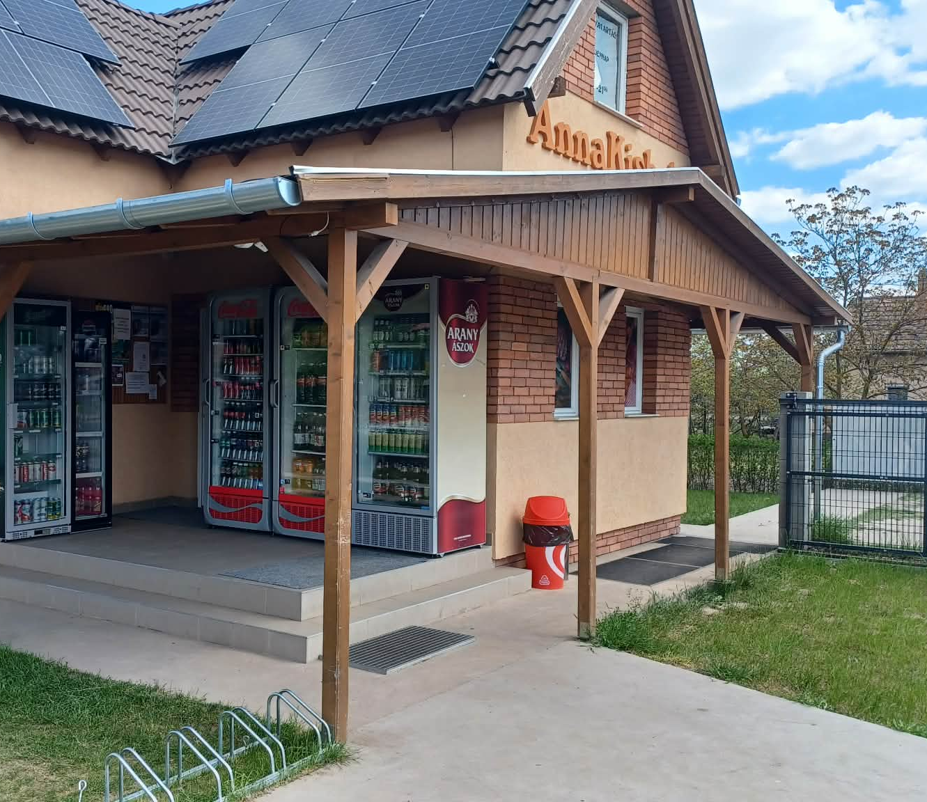
„A jó leltár nem csak adatokat tárol rendszert, átláthatóságot és mosolyt is ad a mindennapokhoz.”

